Slide 1
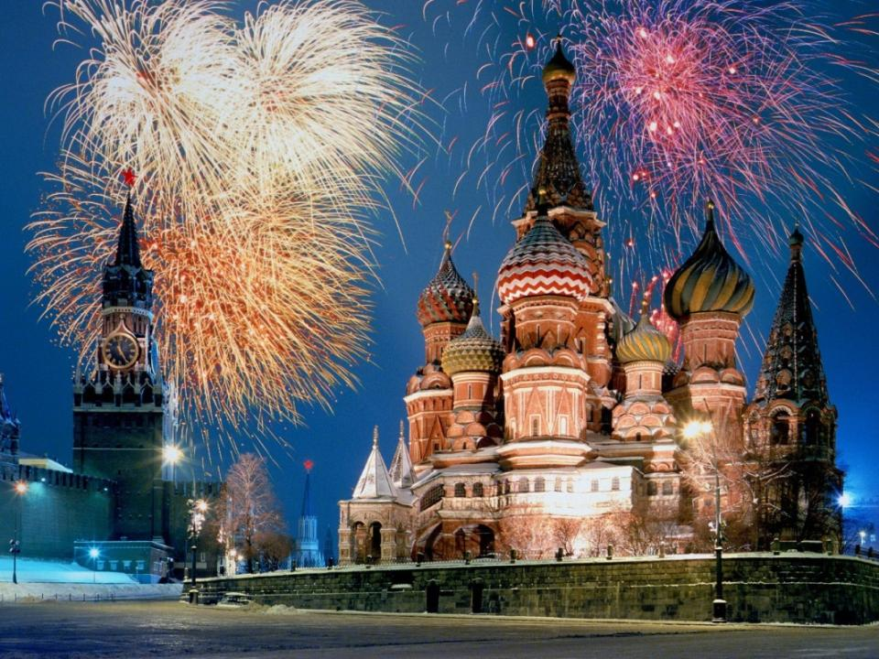
70-летию Курской Битвы
посвящается
МОСКВА 2013 г.

Slide 2
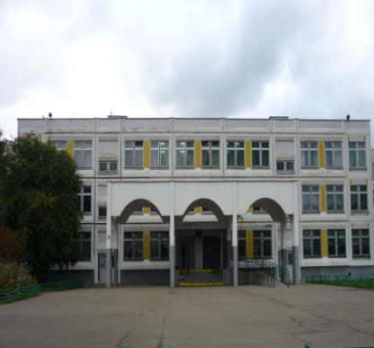
Номинация
“ЖИВАЯ РОДОСЛОВНАЯ”
Руководители проекта
Габриелян И.Г., учитель истории, руководитель музея Боевой Славы им. В.И. Чичварина
Кузнецова Г.Е., учитель русского языка и литературы, классный руководитель Чичвариной Е., внучки героя
ул. Белореченская 23а
 8(495)359-35-36

Slide 3
Номинация
“ЖИВАЯ РОДОСЛОВНАЯ”
Цели:
-Создать соответствующий эмоциональный фон - героический образ русского солдата – используя сведения семейного архива Чичварина В.И.
-Восстановить родословную семьи Чичвариных на основе характеристики жизненного пути ветерана с целью воспитательного воздействия на учащихся.
-Воспитание уважения к личной истории Чичварина В.И. как к истории российского народа.

Slide 4
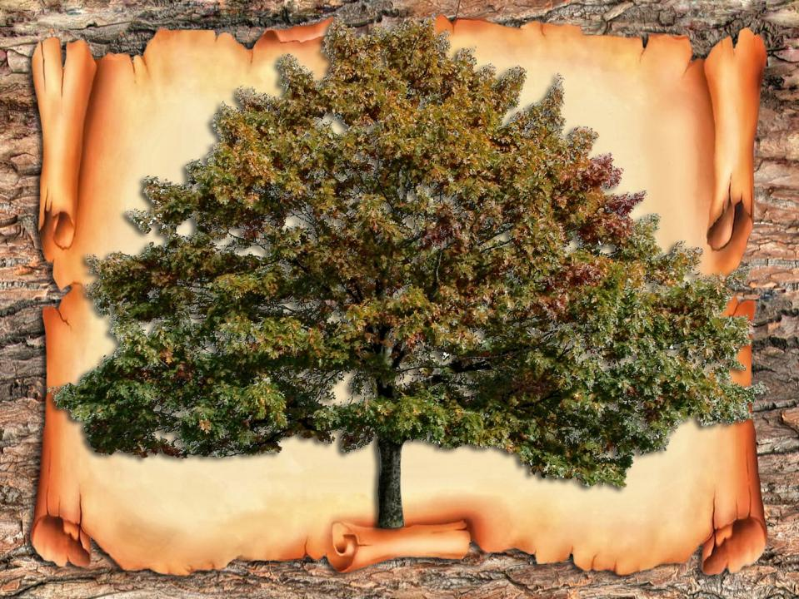
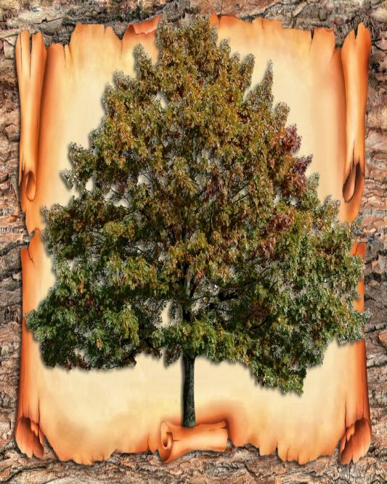
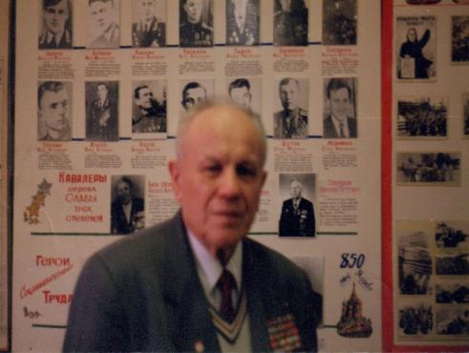
Музей Боевой Славы им. В.И. Чичварина.
Живая родословная
.
«Я часто слышу высокие слова о любви к Родине. А в чем она выражается? Кого можно назвать патриотом, верным сыном своего Отечества?
Примером проявления истинной любви к Родине является жизнь и подвиг замечательного человека, моего дедушки, Чичварина Владимира Ильича, москвича, участника двух воин: Отечественной и Японской».
Семьи Чичвариных

Slide 5
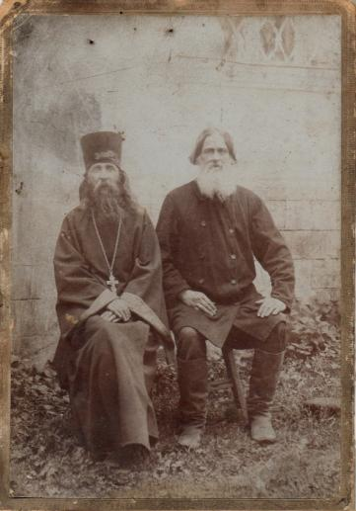
Музей Боевой Славы им. В.И. Чичварина.
Живая родословная
Дед Чичварин Василий Саввович (1871-1929) - священник, был
глубоко религиозным человеком и воспитывал детей в православной вере, прививая им любовь к Церкви и богослужению. Семья жила очень скромно, несмотря на то что священник получал немалое жалованье .
Вам обо все не расскажешь –
С памятью что-то стряслось…
.
Семьи Чичвариных

Slide 6
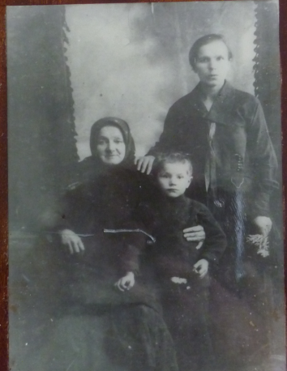
Музей Боевой Славы им. В.И. Чичварина.
Живая родословная
На фотографии маленький Володя с мамой и бабушкой. Бабушка, по воспоминаниям В.И.Чичварина, Евдокия Степановна (1870-1940) была мудрой, доброй и заботливой. Если на какой- то сложный вопрос ответить не могла, не смущалась признаться в этом. «Нас учила говорить правду и самостоятельно искать ответы на сложные житейские вопросы».
Будни пенсионных дней-
Время непростое.
Стало ближе и родней
Детство золотое.
Не стало бабушки перед войной.
Семьи Чичвариных

Slide 7
Музей Боевой Славы им. В.И. Чичварина.
Живая родословная
Илья Васильевич Чичварин (1897-1933)-отец Владимира Ильича работал в колхозе г. Печатники.
Часто сон ко мне приходит:
Рядом вижу я отца,
Со двора коня выводит
Рыжей масти жеребца.
Машет нам рукой мамаша,
Провожая всех с крыльца.
Целый день мы землю пашем,
Два удалых молодца.
Сильно любил свою жену и единственного сына, торопился после трудового дня в семью.
В 1933 году во время голода его не стало…
Семьи Чичвариных

Slide 8
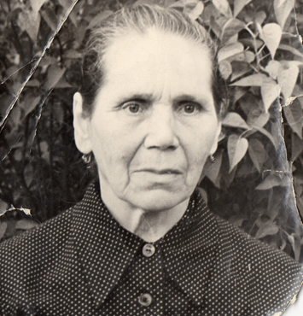
Музей Боевой Славы им. В.И. Чичварина.
Живая родословная
Мать Мария Федоровна (1898-1966), оставшись без мужа, вместе с мамой воспитывала сына. Работала в колхозе, поздно возвращалась :посевная, уборка отнимали много времени .
Я часто маму вспоминаю
За ласку, нежность и любовь,
И низко голову склоняю
Пред женщинами вновь и вновь.
На ее долю выпадут страшные испытания :проводить единственного сына на войну, верить и ждать.
Вот старый дом, березы,
Совсем седая мать.
Скупые пряча слезы,
Растрогалась опять.
Семьи Чичвариных

Slide 9
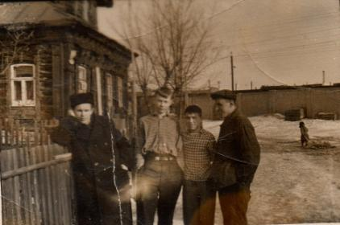
Музей Боевой Славы им. В.И. Чичварина.
Живая родословная
Дом дедушки, в котором прошло детство Владимира Ильича, был большой и уютный. Отсюда Владимир Ильич ушел на фронт. Здесь создаст свою семью после возвращения с войны.
Я рожден в крестьянском доме,
Вскормлен теплым молоком,
По тропинкам, мне знакомым,
Бегал летом босиком.
Там летели годы детства-
Все мне было нипочем.
Без обиды билось сердце-
Я любил свой отчий дом.
Двери дома всегда были открыты, среди этих стен проходила жизнь нескольких поколений , и в каждое бревнышко вложено свое, заветное, чтобы оставить в наследство детям.
Семьи Чичвариных

Slide 10
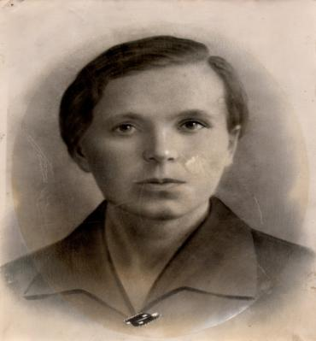
Музей Боевой Славы им. В.И. Чичварина.
Живая родословная
22 июня 1941 года.
Вставай , страна огромная ,
Вставай на смертный бой…
«Дедушка запомнил на всю жизнь тот день, когда к нему по улице бежала мама. Ее волосы выбились из-под шёлковой косынки, а слёзы ручьём текли по лицу. Он очень удивился, что мама горько плачет в такой солнечный день. Сердце его дрогнуло, когда она, упав перед ним на колени, срывающимся голосом произнесла: «Володя! Война!»
Навек война осталась тенью
Среди душевного огня,
И наша память бродит с нею ,
И боль, и скорбь, в себе храня.
На фронт провожали родные и близкие, желая вернуться ему невредимым. Мама крестила своего сына и говорила: «Возвращайся с Победой!»
Семьи Чичвариных

Slide 12
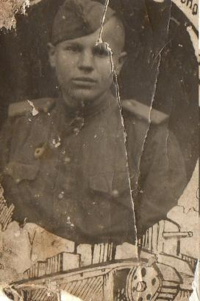
Музей Боевой Славы им. В.И. Чичварина.
Живая родословная
В первый год Владимир Ильич Чичварин рвался на фронт, но его не пускали: на ЛЛМЗ должны работать мужчины, знающие слесарное дело. Завод делал снаряды. В 1942 году его призвали в ряды Советской Армии. Служил на 3 Белорусском, Прибалтийском и Дальневосточном фронтах. Пять лет прошагает герой с автоматом на груди.
Наконец пора настала
Возвращаться нам домой.
Помню музыка играла,
И друзья пошли гурьбой.
Семьи Чичвариных

Slide 13
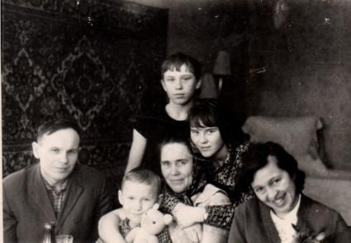
Музей Боевой Славы им. В.И. Чичварина.
Живая родословная
Домой вернулся в 1947году.
Уезжали мы с востока
Среди мирной тишины.
Уходила вдаль дорога
От Приморья до Москвы.
Женился Владимир на прекрасной девушке Марии Исаевне (1921-1999), подарившей герою троих детей: дочь Надежду в 1948году, сына Илью в 1950, младшего Владимира в 1959 году. Мать Владимира Ильича радовалась тому, что сын счастлив, воспитывает детей, работает в институте авиационной промыш-ленности токарем. Владимир Ильич- автор многих рационализаторских предложений, за что награжден грамотами.
Семьи Чичвариных

Slide 14
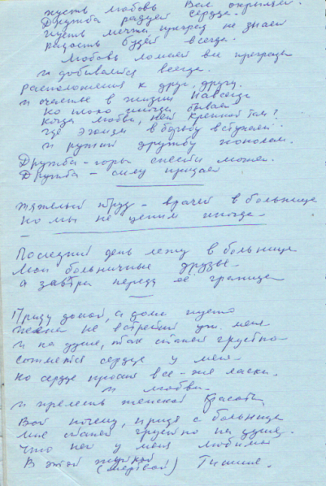
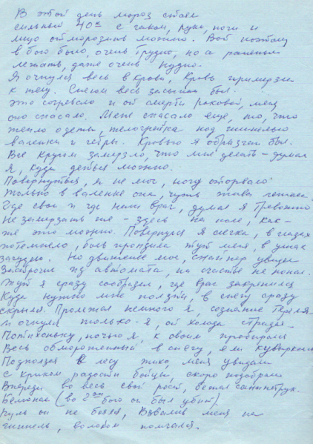
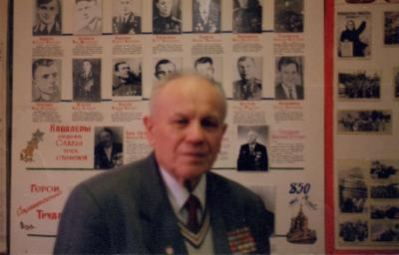
Музей Боевой Славы им. В.И. Чичварина.
Живая родословная
Вокруг стола врачи стояли,
И зайчик прыгал по стене.
Когда наркоз они мне дали,
Уснул в бездонной тишине.
Пришел в себя- все те же лица,
Встречают добрые глаза.
Мне хочется воды напиться,
А по щеке течет слеза.
Семьи Чичвариных

Slide 15
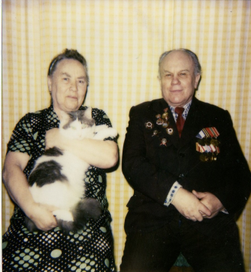
Музей Боевой Славы им. В.И. Чичварина.
Живая родословная
Владимир Ильич и Мария Исаевна прожили в браке 52 года. Они дополняли друг друга. Только взаимопонимание и уважение царили между супругами.
Я женщин чту и уважаю,
Ценю их плодотворный труд.
И все заботы разделяю,
Которые всегда их ждут.
Пред женщинами преклоняюсь,
Боготворю их красоту.
И с просьбой к ним я обращаюсь-
Дарите людям доброту.
Мария Исаевна долгое время проработала начальником отдела доставки на почте в Печатниках.
Семьи Чичвариных

Slide 16
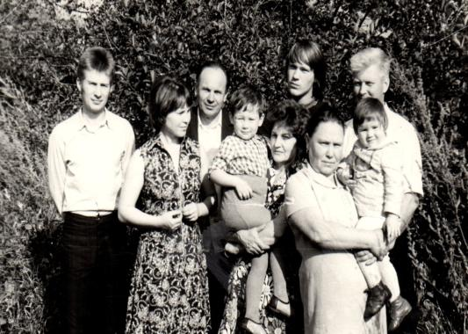
Музей Боевой Славы им. В.И. Чичварина.
Живая родословная
На этой фотография большая и дружная семья Чичвариных-Майоровых. Дочь Надежда и ее муж Владимир(слева), их дети на руках у бабушек :Сергей (1972года) и Ольга (1973 года).Во втором ряду (слева направо)Владимир Ильич, его младший сын Владимир и сват Юрий Иванович Майоров.
Часто они отдыхают вместе на даче, стараются помогать друг другу.
Не могу я как в детстве резвиться
И лелеять младые мечты.
Здесь природа, могу побожиться,
Удивительной красоты.
Безвозмездно мне дарит богатство,
Открывает простор вышины…
Так и хочется к звездам подняться, Прогуляться под взглядом луны.
Семьи Чичвариных

Slide 17
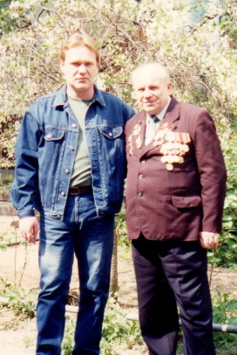
Музей Боевой Славы им. В.И. Чичварина.
Живая родословная
Владимир Ильич очень любил своих детей и каждому доверял. Особенно теплые отношения испытывал отец к младшему Владимиру. Нечасто, но рассказывал о военном времени, о фронтовых друзьях:
Обнимая взглядом небо,
Утром рано шли вдвоем,
Вспоминали мы о хлебе,
О нашем хлебе фронтовом.
Слаще меда были крошки-
Их попробуй раздели
Между нами хоть немножко
Утаить мы не могли.
Владимир младший после окончания школы служил в Советской Армии, гордился отцом, испытывал к нему сыновье уважение. После армии работает водителем.
Семьи Чичвариных

Slide 18
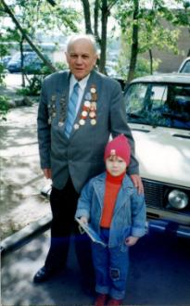
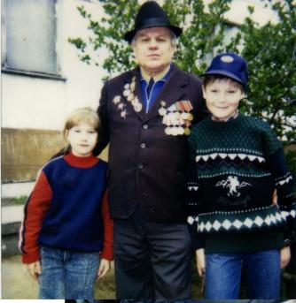
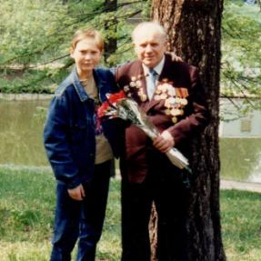
Музей Боевой Славы им. В.И. Чичварина.
Живая родословная
Внуки Наташа (дочь Ильи),Александр и Елена (дети Владимира младшего) всегда были с дедушкой. Владимир Ильич любил внуков, посвящал им свободное время. Баловал, исполняя их желания.
Откуда он пришел, не знаю,
Был маленький, смешной.
Тихонько замяукал: «Мяу»,
Пустите , мол, домой.
Дверь быстро нараспашку,
Как близким и родным,
И молоко уж в чашке,
И мы вокруг сидим.
Потом помыли в ванне,
Ласкали от души.
А он мяукал долго ,
Смеялись малыши.
Семьи Чичвариных

Slide 19
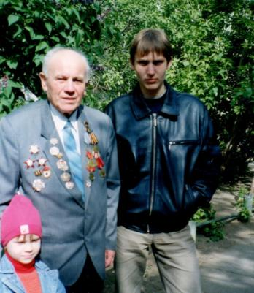
Музей Боевой Славы им. В.И. Чичварина.
Живая родословная
Внук Александр (1981 года)окончил школу, автодорожный институт по специальности инженер транспорта. В настоящее время работает.
Внучка Елена (1996 года )закончила девять классов ГБОУ СОШ №1039 (2012 г.), сейчас обучается в бизнес – колледже. Когда Аленка была маленькой, Владимир Ильич посвятил ей стихотворение «Внучка»:
С бабушкой пройдется по лесной тропе.
Птицам улыбнется, белочке в дупле.
И смахнет снежинку нежною рукой,
Светлую улыбку принесет домой.
Весело расскажет про весенний лес,
Словно возвратилась из страны чудес.
А в словах витают детские мечты.
В жизни оставляют зерна доброты.
Семьи Чичвариных

Slide 20
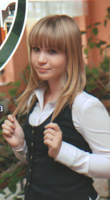
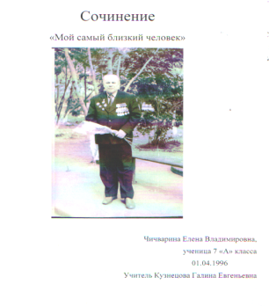
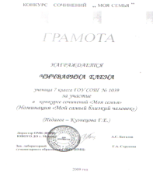
Музей Боевой Славы им. В.И. Чичварина.
Живая родословная
Семьи Чичвариных

Slide 21
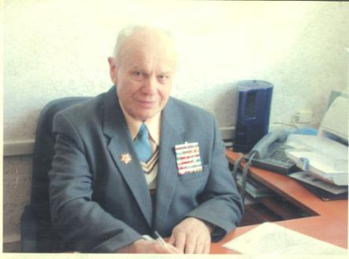
Музей Боевой Славы им. В.И. Чичварина.
Живая родословная
Владимир Ильич ушел из жизни в 2004году.Как вспоминают родные, был в его биографии(1999 год) такой момент, когда после микроинсульта память перенесла Владимира Ильича в прошлое: в дни сражения под Прохоровкой, он говорил о друге Коле, бежал в атаку… Родные думали, что память к нему не вернется.
Навек война осталась тенью
Среди душевного огня.
И наша память бродит с нею,
И боль, и скорбь в себе храня.
Мне не забыть лесов и пашен,
Где в дни войны мой путь пролег,
Горжусь , что для Отчизны нашей
Я сделал все, что мог.
Семьи Чичвариных

Slide 22
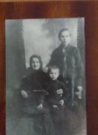
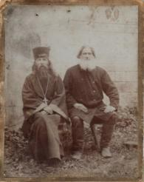
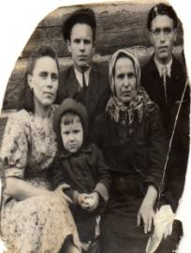
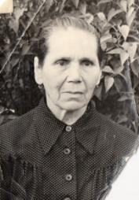
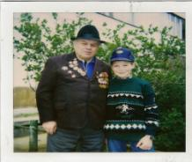
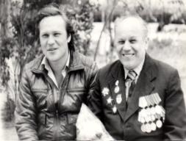
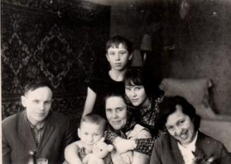
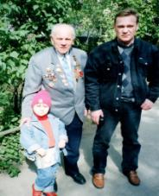
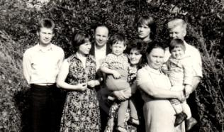
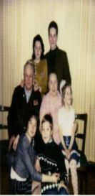
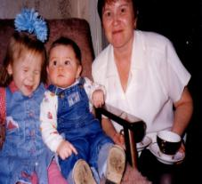
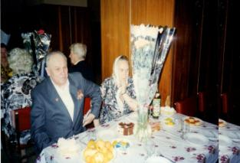
Музей Боевой Славы им. В.И. Чичварина.
Живая родословная
Семьи Чичвариных

Slide 23
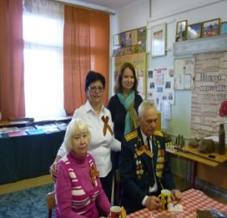
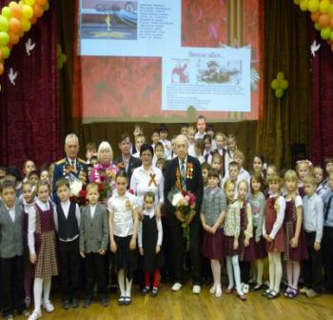
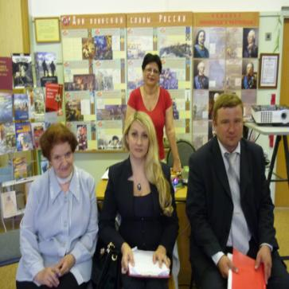
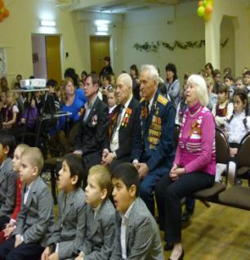
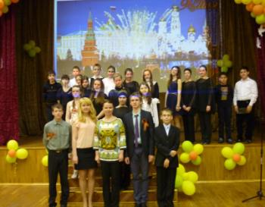
Музей Боевой Славы им. В.И. Чичварина.

